Slide 1
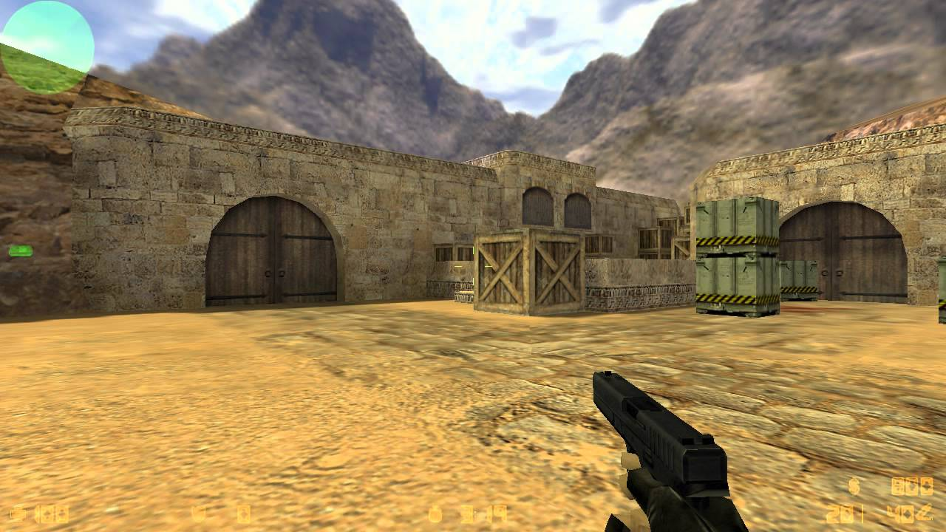
Exemple jeux video
Début des jeux en réseau
Mauvaise connection
100 ping constant

Slide 2

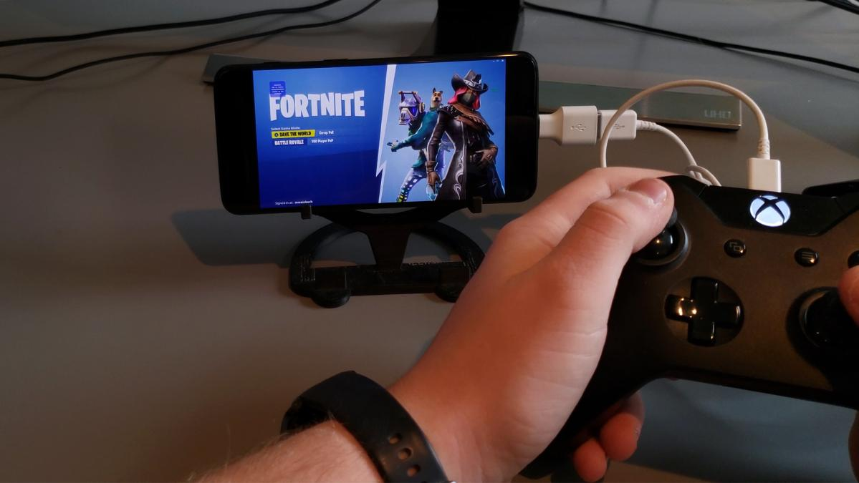

Streamer sur une plateforme moins puissante
Streamer sur l’appareil d’un amis
site de parsec

Slide 3
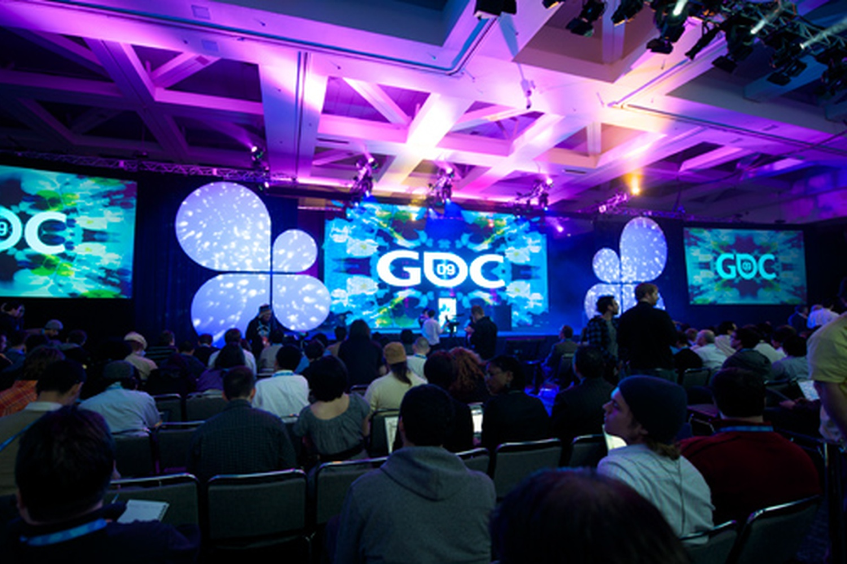

Stadia
19 mars 2019
Game Developer Conference
San Fransisco, Californie
Permet de jouer a des jeux à distance
article sur stadia

Slide 4
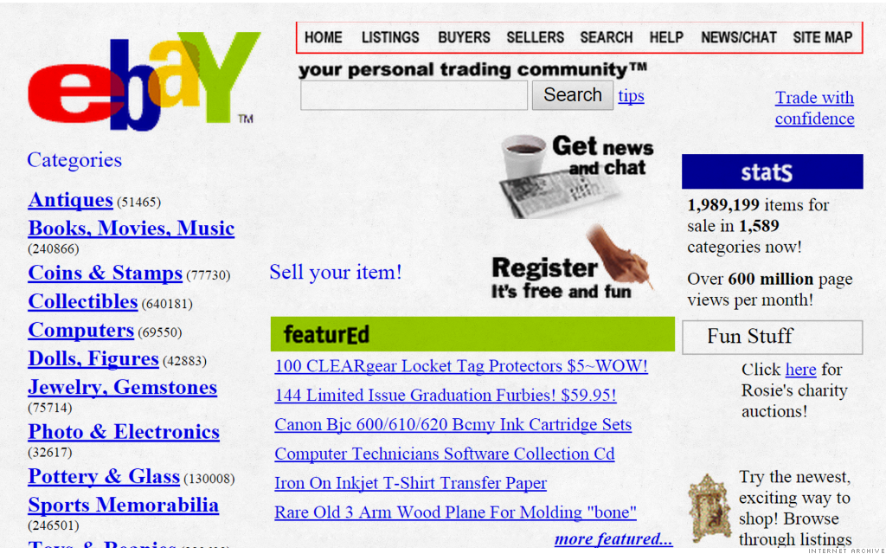
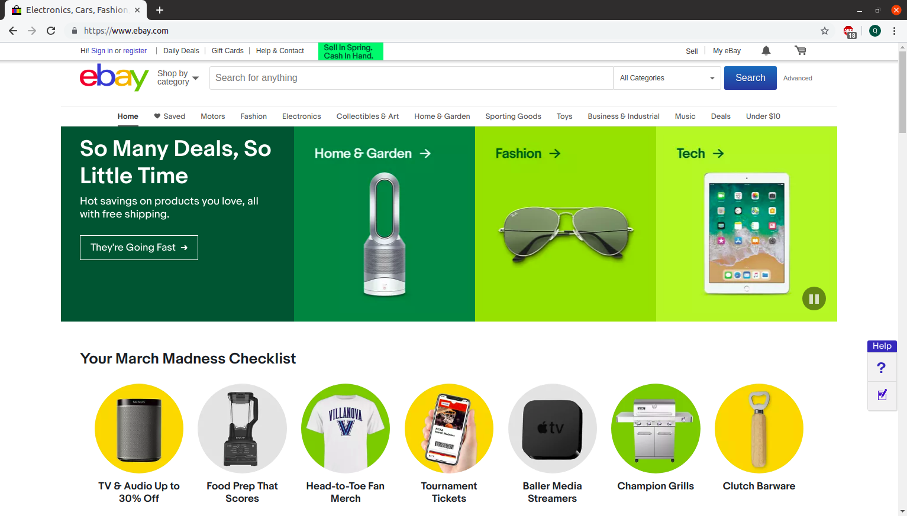
Exemple de site
avant
De nos jours

Slide 5

réferencement
Search Engine Optimisation
chercher le meilleur réferencement sur les moteurs de recherche organique
guide SEO

